Slide 1
AURA LOKAL
Dein lokales Geschäft — online, sichtbar, bewertet.
Handy-App für Friseur, Beauty, Gastro & Immobilien. Social · Kunden · Google-Bewertungen · Boost · Local Seat 99 €

Slide 2
01 · PROBLEM
Heute ist lokal zu kompliziert.
· Social-Kanäle, Bewertungen und Neukunden laufen getrennt.
· Agenturen sind teuer — Excel und WhatsApp sind chaotisch.
· Fake-Reviews sind riskant. Ehrliche Einladungen brauchen System.

Slide 3
02 · LÖSUNG
Eine Super-App. Fünf Tabs.
· Heute — nächster Schritt und Boost-Stand.
· Social — Kanäle verbinden, Posts freigeben.
· Kunden — Akquise & Outreach auf Deutsch.
· Bewertungen — Review Boost nur mit echten Kunden.
· Boost — Local Seat 99 € + klare Pakete.

Slide 4
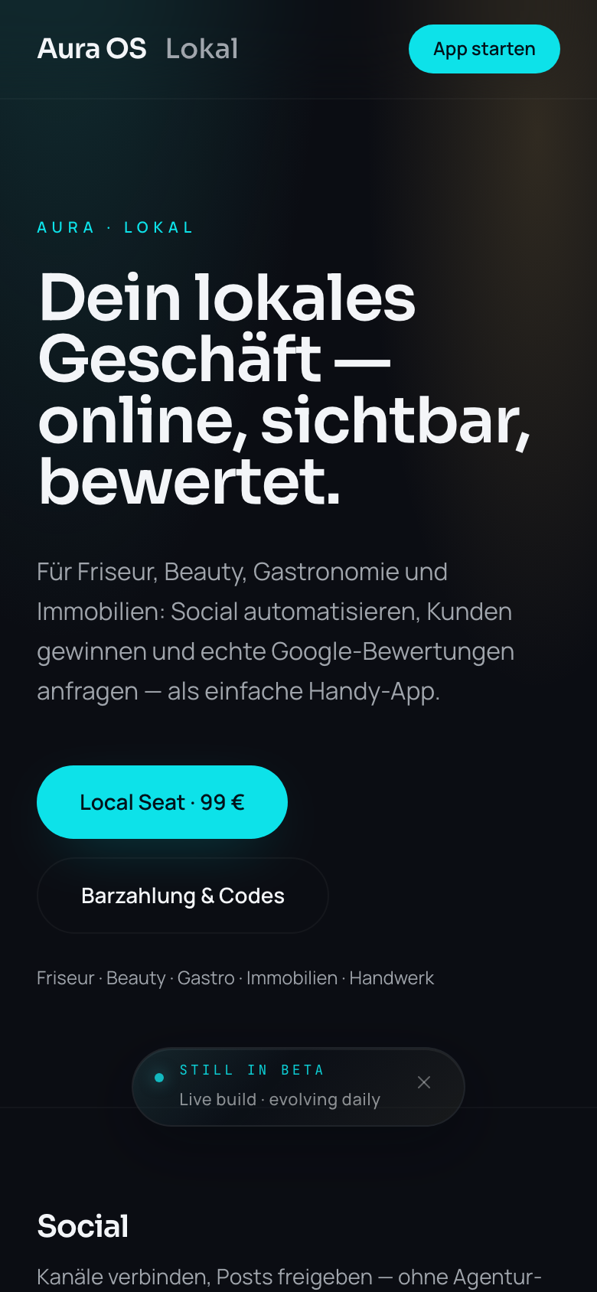
03 · LANDING
/lokal
Brand-first Einstieg für Service-Betriebe. CTA öffnet Auth mit funnel=local & lang=de.

Slide 5
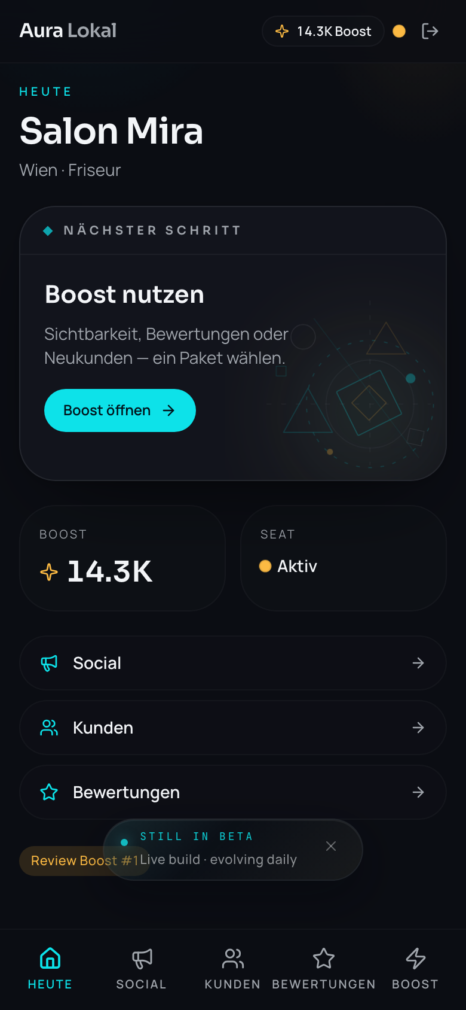
04 · HEUTE
Home der App
Ein Screen: nächster Schritt, Boost-Guthaben, Seat-Status und Shortcuts.

Slide 6
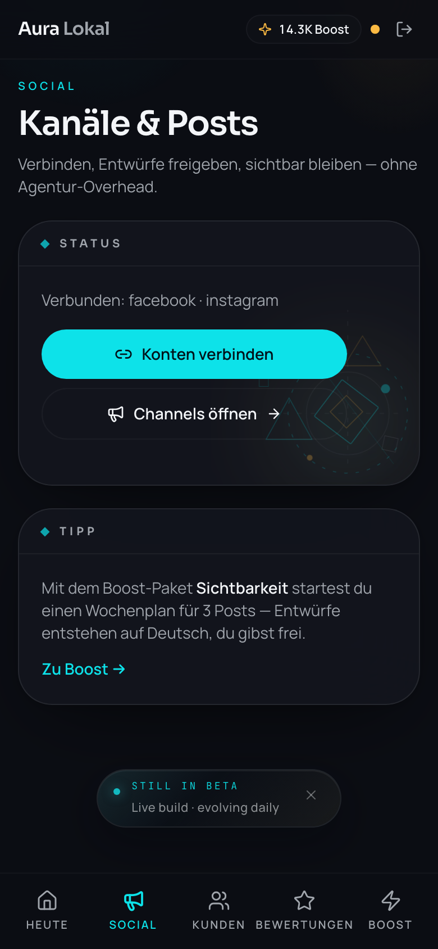
05 · SOCIAL
Kanäle & Posts
OAuth verbinden, Entwürfe in Channels freigeben — ohne Agentur-Overhead.

Slide 7
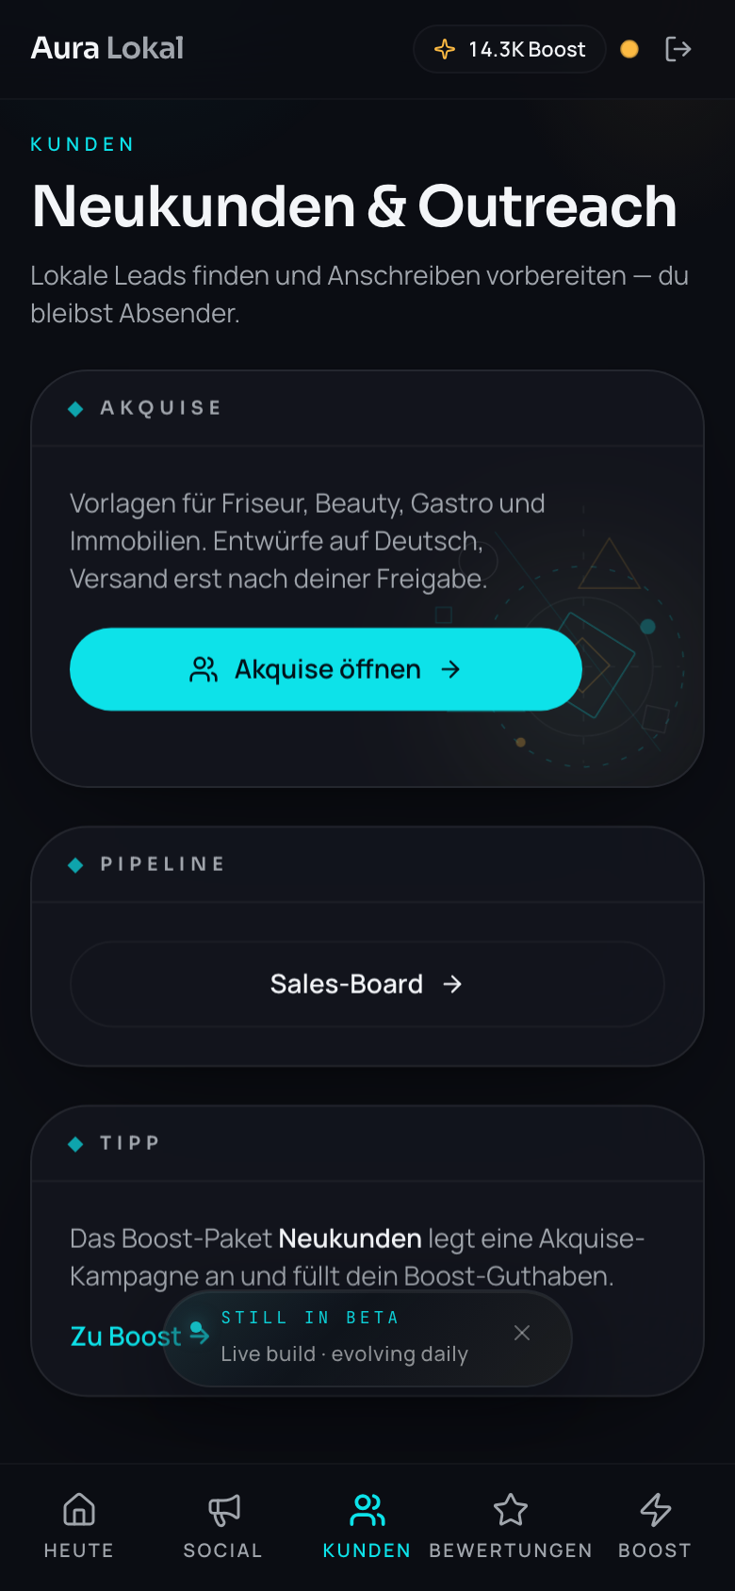
06 · KUNDEN
Neukunden & Outreach
Akquise-Vorlagen für lokale Niches. Du bleibst Absender — Freigabe Pflicht.

Slide 8
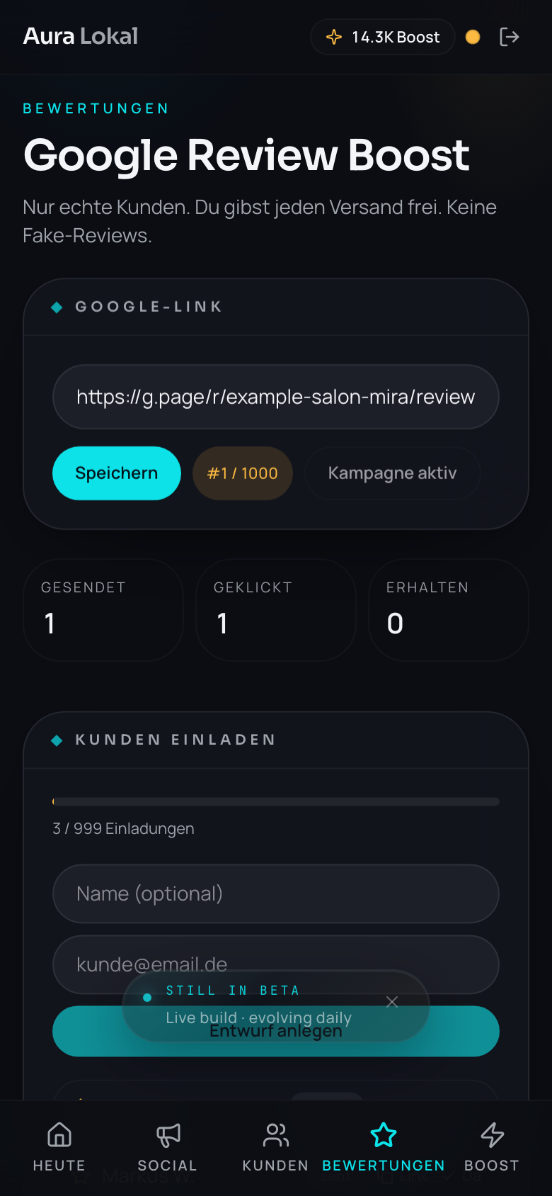
07 · BEWERTUNGEN
Google Review Boost
Bis zu 999 Einladungen an echte Kunden. Track-Links, Klicks, founder-attestiert.

Slide 9
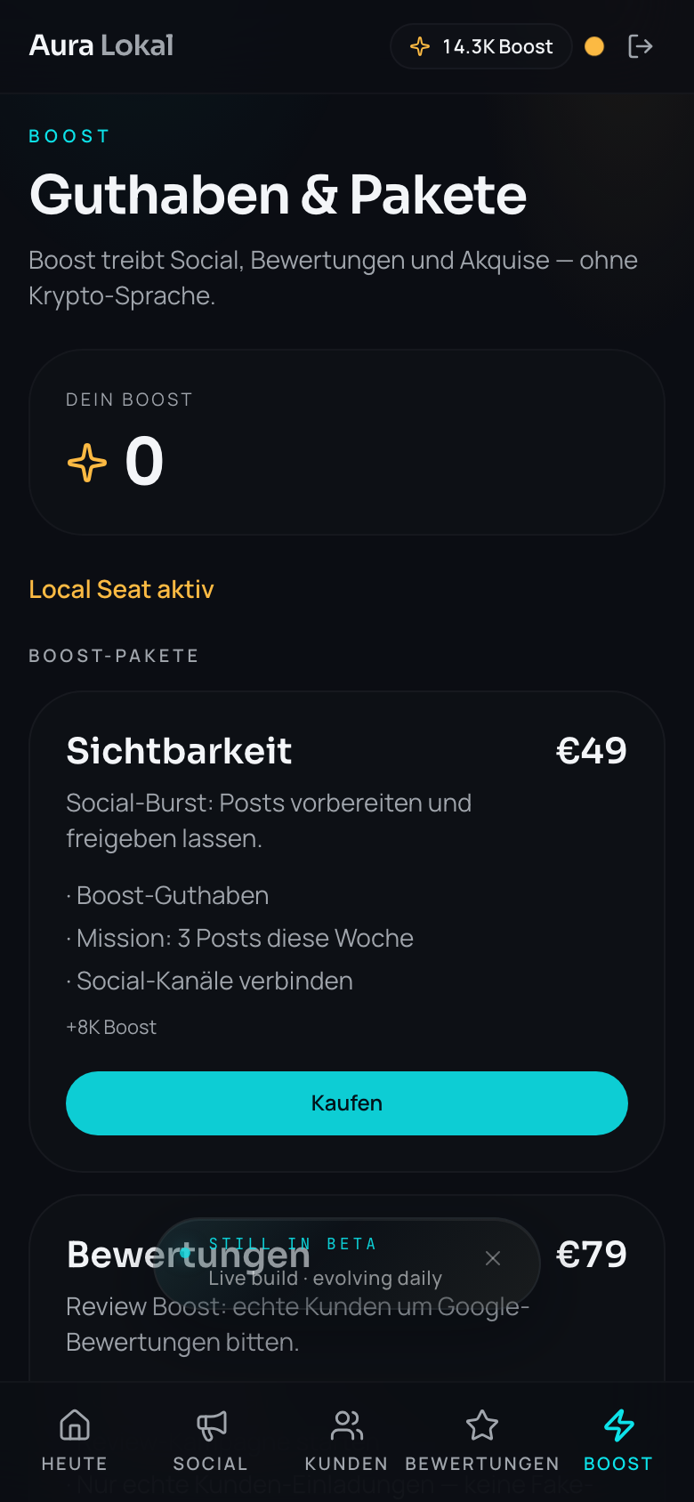
08 · BOOST
Seat & Pakete
99 € Local Seat (Barzahlung-Code oder Karte). Pakete: Sichtbarkeit · Bewertungen · Neukunden.

Slide 10
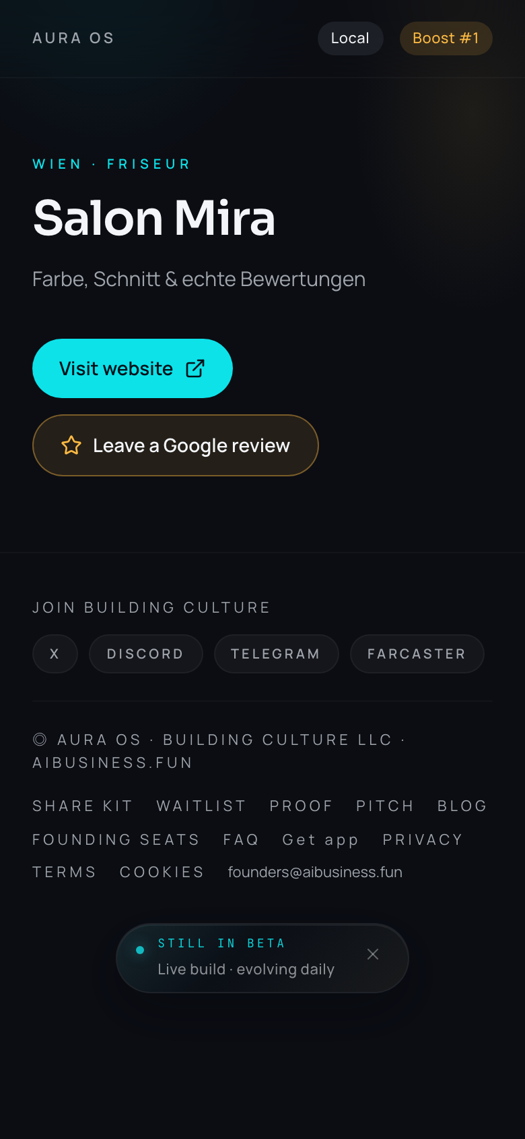
09 · PUBLIC CARD
/b/$slug
Kundenkarte: Website-CTA + Google-Review-Button. Geteilt in einem Link.

Slide 11
10 · COMPLIANCE
Ehrlich bleiben.
· Keine Fake-Reviews. Keine Bots, die als Kunden posten.
· Kein Scraping von Sterne-Zahlen als „Beweis“.
· Metriken = Einladungen · Klicks · founder-attestierte Reviews.
· Jeder Versand braucht Freigabe — wie bei Akquise.

Slide 12
NÄCHSTER SCHRITT
Local Seat · 99 €
Bar an der Theke (Code) oder Karte. Start: aibusiness.fun/lokal Deck: /presentation-lokal.pptx

